Slide 1

Bootcamp
Entrega #1 - Protótipo navegável de baixa fidelidade
Grupo C
Alfredo Jampietro Filho RA: 2020007
Cléber dos Santos Vieira RA: 1904805
Helen Harumi Adachi RA: 1904918
Thayna Gomes da Luz Santos RA: 1802222

Slide 2
Sumário
Síntese
Situação-problema
Solução proposta
Protótipo navegável

Slide 3
Síntese
Observamos que, na última década, o ser humano vem perdendo o contato físico e social, seja pela vasta evolução das tecnologias de comunicação, pelo aumento exponencial da criminalidade e principalmente pela crise sanitária atual relacionada à COVID-19.
O que ou quem acaba preenchendo esta falta de contato entre as pessoas são os animais de estimação, que oferecem uma boa companhia, não apenas para o indivíduo, mas também para toda sua família.
No entanto, é perceptível que além do crescimento do número de animais de estimação, há também, um crescimento de igual importância dos animais que se encontram em situação de abandono, o que acaba prejudicando setores da sociedade, pois aumenta o número de animais nas ruas, o que gera descontrole populacional, surgimento e transmissão de doenças para outros animais ou pessoas e superlota as ONGs que cuidam desses animais.

Slide 4
Situação-problema
A motivação encontrada para tratarmos desse tema ocorreu após consenso de que seja em um caso familiar, com amigos ou diretamente conosco, todos do grupo tinham para contar uma situação de dificuldade para divulgar, criar algum tipo de alerta e disseminar uma informação de um pet que se perdeu ou até , em outras situações, encontrar um lar para um animal encontrado abandonado ou perdido.
É sabido que atualmente existem comunidades no Facebook e Instagram que se organizam para ajudar os PET´s. Boa parte das postagens dessas comunidades estão voltadas para a adoção porém envolvem anúncios de produtos, eventos diversos e outros assuntos não correlatos, o que acaba desviando o foco ao objetivo.

Slide 5
Solução Proposta
Entregar uma aplicação Web responsiva que promova o engajamento entre as pessoas para ajudar Pets que estejam desamparados, procurar atuar na causa do problema retirando esses animais da rua e os protegendo em abrigos temporários ou definitivos após uma adoção, ser um canal de divulgação de abandono e maus tratos quando identificados.
A proposta principal se baseia no verbo AJUDAR!

Slide 6
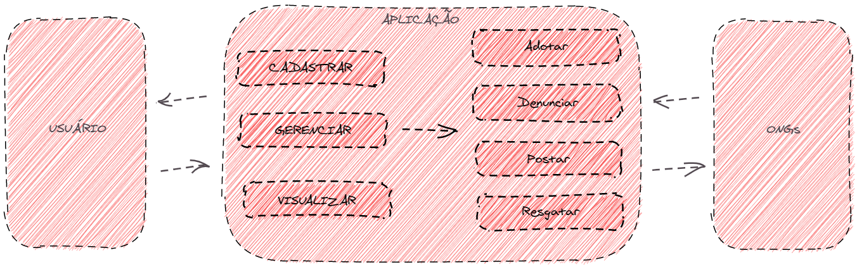
Arquitetura básica
do sistema

Slide 7
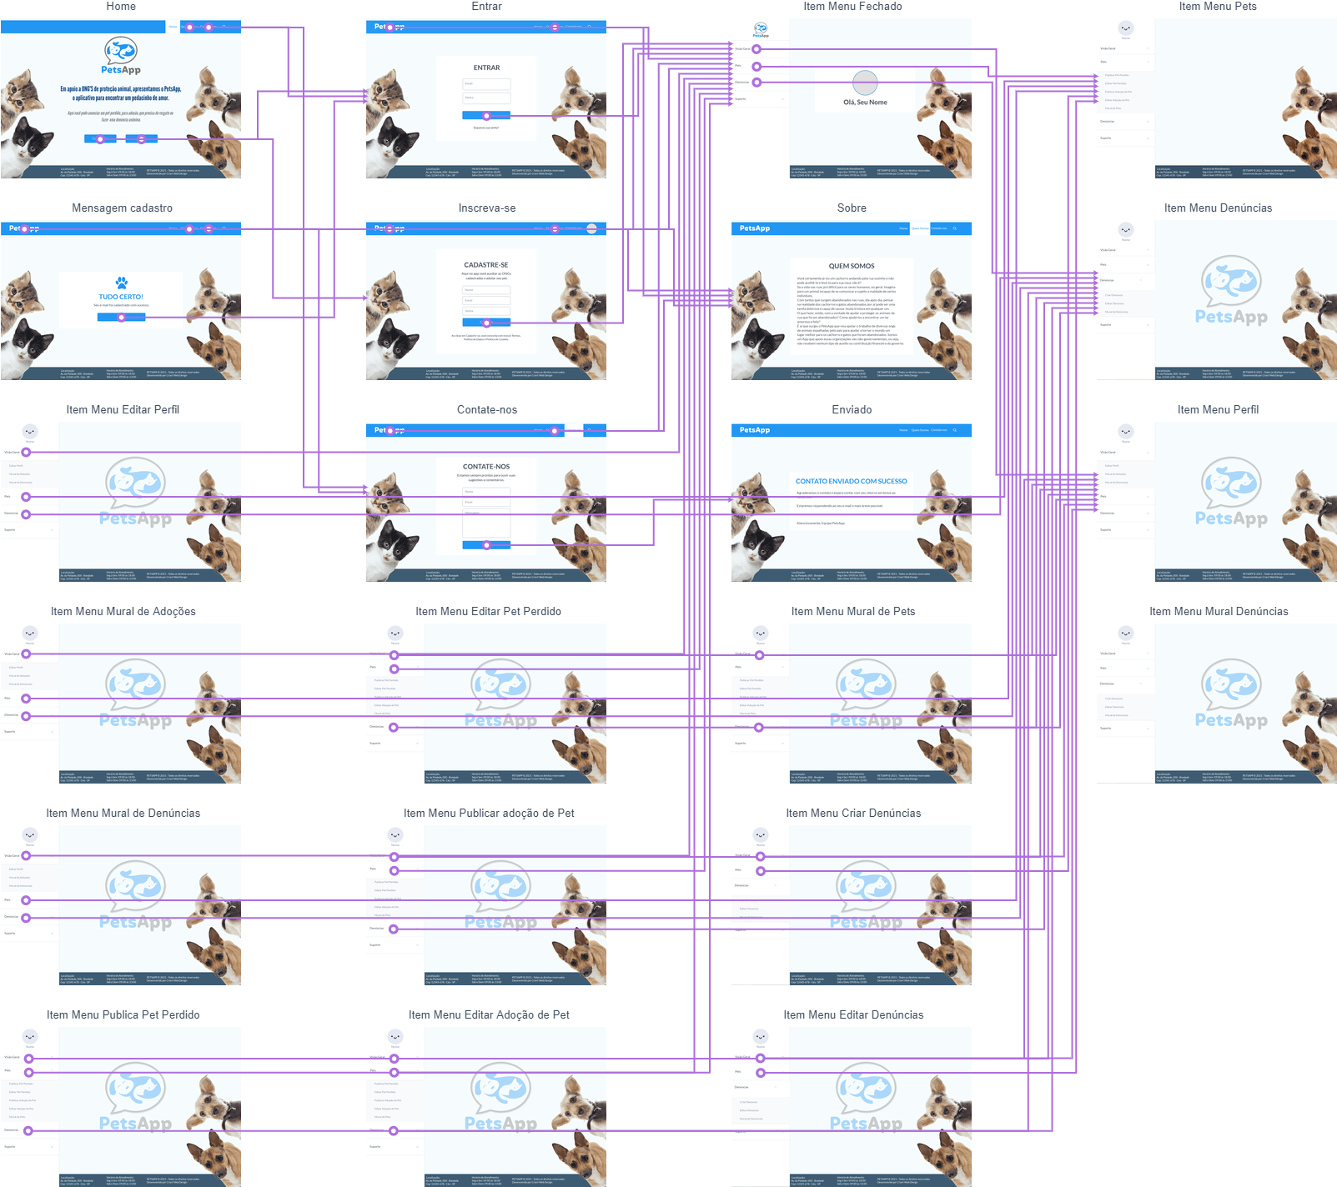
Fluxo de Navegação
do Protótipo

